Slide 1

Clasificación Automática de Logs de Testing de Software
Daniel Diz Molinero
Trabajo de fin de grado – ingeniería del software
Notes:
Hola, soy Daniel Diz Molinero y voy a presenter mi trabajo de fin de grado de clasificación automática de logs de testing de software

Slide 2
Índice
Introducción
Objetivos
Dataset
Funcionamiento del sistema
Conclusiones y trabajos futuros
Notes:
Se va a empezar haciendo una breve introducción, que son los logs de testing? Para que sirven?
Después se tratara del objetivo principal del trabajo. Luego se hablara sobre el dataset seleccionado.
A continuación sobre el funcionamiento del sistema. Y por ultimo las conclusiones y trabajos futuros

Slide 3
Introducción ¿Qué son los logs de testing?
Artefactos que contienen información de una ejecución de un test
Información de los fallos del programa
Detallan información adicional
Programa que prueba las funcionalidades de otro
Notes:
¿Qué son los logs de testing?
Son artefactos que contienen información de una ejecución de un test. Proveen un resumen detallado del test indicando si ha sido exitoso o no. ¿Que es un test? Un test es una ejecución de un programa que prueba las funcionalidades de otro programa
Además, contiene información de los distintos procesos ejecutados y fallos que haya podido encontrar
Y detalla información como: cuando se ha ejecutado el test, los distintos eventos ocurridos, anomalías y errores encontrados, etc.

Slide 4
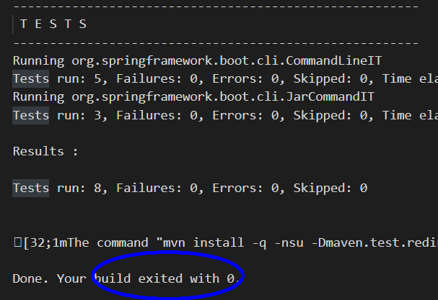
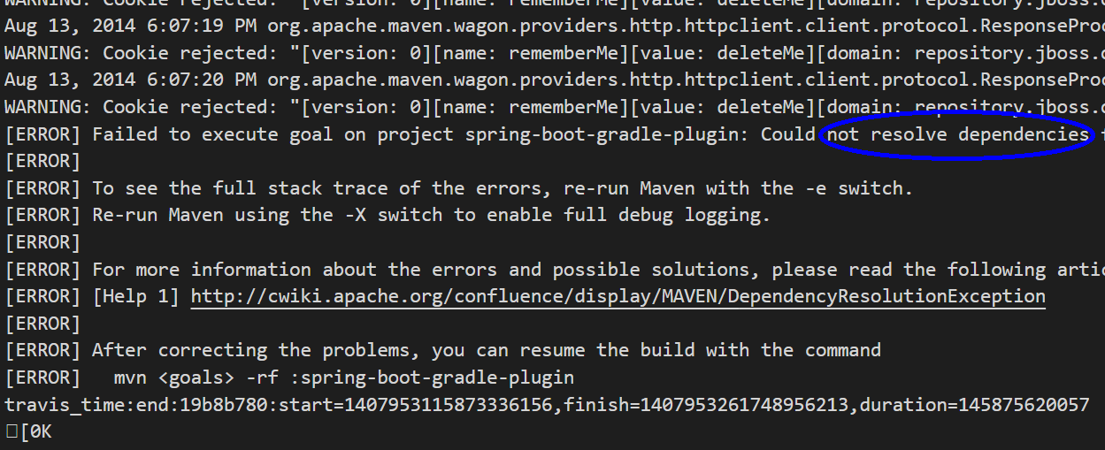
Introducción ¿Qué son los logs de testing?
Log de un test exitoso (passed)
Log de un test fallido (dependency)

Slide 5
Introducción ¿Para que sirven los logs de testing?
Detallan la ejecución de test
¿Por qué clasificarlos?
Logs largos
Mayor contexto
Coste efectivo
Notes:
¿Para que sirven los logs de testing?
Los logs proporcionan un registro detallado que sirve tanto para verificar de que se ejecuto el test, como información relacionada con el éxito de esas pruebas.
¿Por qué clasificarlos?
Encontrar errores puede llegar a ser difícil cuando el log es muy largo
Además, la clasificación automática tiene un mayor contexto. Toma todo lo aprendido y lo aplica a cada log, una persona no puede tener en cuenta todo.
Por ultimo, el coste efectivo de manejar un gran numero de logs de un clasificador automático. Este puede manejar miles de logs mucho más rápido que una persona

Slide 6
Objetivos
Objetivo principal
Modelo predictivo que clasifique por errores
Otros objetivos
Exitoso vs. Fallido
Independiente del lenguaje de los logs
Notes:
Objetivo principal: El objetivo principal del trabajo es desarrollar un sistema que sea capaz de crear, entrenar y probar un modelo predictivo que clasifique logs de testing en categorías de errores.
Otros objetivos: Además otros objetivos eran:
Capaz de diferenciar si un log contiene una ejecución exitosa o fallida
Y que el modelo sea independiente del lenguaje de programación que tratan los logs. Cada lenguaje de programación nombra errores similares con distinto nombre.

Slide 7
Dataset Requisitos
Gran número de logs
Dataset equilibrado
Lenguajes de logs variados
Notes:
Para entrenar el modelo es necesario un dataset, un conjunto de logs, que se adecue al problema. Se requeria:
Un dataset grande con muchos ejemplos para asegurar la fiabilidad de los resultados
Un dataset equilibrado. Buscamos un dataset que contenga distintos errores, pero también buscamos que haya un numero mínimo por cada tipo
Lenguajes variados. Como buscamos la independencia del lenguaje de los logs queremos que haya varios lenguajes con varios tipos de errores.

Slide 8
Dataset Adaptación
Colección original | Colección final
1129565 | 1129565
132351 | 132351
1501298 | 1501298
1504827 | 1504827
1512319 | 1512319
1889385
2026694 | 2026694
2036767 | 2036767
2136677
2853863 | 2853863
2964082 | 2964082
297539
380237
407298 | 407298
487759
78264 | 78264
Selección de una parte del dataset entero
Notes:
El dataset seleccionado cumplía la mayoría de nuestros requisitos marcados. Era grande y contenía un cierto numero de tipos de errores adecuado. También tenía un mínimo de logs por cada tipo de error. Pero todos los logs eran de ejecución de test escritos en Java. El objetivo de independencia del lenguaje no se cumple al tener solo un lenguaje con el que probar.
El dataset también requiere de ciertas cambios y modificaciones:
Primero, el dataset contenía logs de muchos repositorios, pero no todos los repositorios estaban clasificados. Algunos repositorios contenían logs sin clasificar y clasificarlos manualmente requeriría mucho tiempo, por lo que se descarto esa opción y esos repositorios.

Slide 9
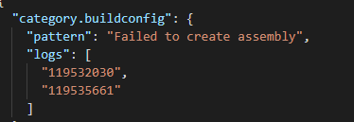
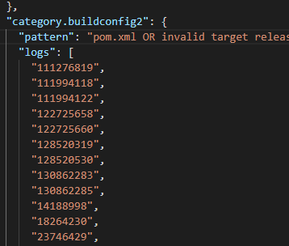
Dataset Adaptación
Correcciones de las categorías
Notes:
La información sobre a que tipo de error pertenece cada log estaba en ficheros JSON. JSON es un formato que funciona como una tabla clave-valor.
Algunos de los ficheros JSON tenían errores en las claves. Por ejemplo, en un mismo fichero había dos categorías con el mismo nombre, se decidió cambiar la segunda y añadirle un ‘2’

Slide 10
Dataset Adaptación
Error | Logs
Findbugs | 576
Javadoc | 239
Lint | 4
Buildconfig | 926
Git | 10059
Incompatibility | 123
Testfailure | 13848
Testfailure_clj | 1435
Androidsdk | 0
Itestfailure | 7175
Compile_clj | 106
License | 43
Error | Logs
Buildconfig2 | 165
Pmd | 83
Rat | 282
Other | 637
Buildout | 100
Passed | 10902
Checkstyle | 3436
Compile | 4371
Sphinx | 172
Crash | 2902
Dependency | 1708
Reordenación
70 logs por categoría
Notes:
Finalmente el cambio mas importante, como anteriormente se había visto los logs estaban divididos por repositorios, pero esto no nos sirve. Teniendo la información de que error hay en cada categoría se reordenaron los logs en base a los errores.
Además, como se ve el numero de errores de cada categoría no esta equilibrado, para ello limitamos el numero de logs en cada categoría a 70. Por desgracia algunas categorías se quedan por debajo de ese limite, pero reducirlo mucho mas podría poner en duda los resultados

Slide 11


Funcionamiento del sistema Software elegido
Notes:
Para desarrollar el sistema del trabajo se eligio el software Weka. Se trata de una coleccion de algorimos para la minería de datos. Se eligio weka porque, además de contar con una API para el lenguaje elegido, java, cuenta con una GUI con las mismas funcionalidades para aprender y probar.

Slide 12
Funcionamiento del sistema Esquema
Preprocesado
Convertir texto a numérico
Entrenamiento
Clasificador base
Evaluación
Medidas de evaluación
Boostin, Bagging y Stacking
Filtrar
División train/test
Resultados
Notes:
El sistema se divide en 3 etapas: preprocesado, entrenamiento y evaluación

Slide 13
Funcionamiento del sistema Preprocesado
StringToWordVector
AttributeSelection
RemoveByName
División train/test
Convertir los textos en valores numéricos
Tokenizador
Evaluar los distintos atributos
Ranker
Eliminar ciertos atributos
Regex
Dividir el conjunto en entrenamiento y pruebas
Notes:
En la fase de preprocesado una vez proporcionados los logs al sistema debemos transformarlos a un formato que la librería permita. Los textos contienen palabras clave que indican más o menos información sobre la clase a la que pertenece el log.
El primer objetivo es transformar esas palabras en valores numéricos con los que trabajar. Esto se lleva acabo con un tokenizador, un artefacto que separa las palabras o grupos de palabras en tokens. Y después utilizando el filtro StringToWordVector asignando valores numéricos a cada token en función de su frecuencia de aparición en cada log.
El segundo objetivo es evaluar que tokens aportan valor y cuales no. Para ello se utiliza el filtro AttributeSelection que utilizando un ranking ordena de mas a menos valor los atributo y elimina aquellos que aportan poca o ninguna información acerca de la clase a la que pertenecen
Después hacemos un filtrado rápido de aquellos atributos que no cumplan un regex indicado. Este regex limita atributos que contengan solo caracteres utf-8, de este modo eliminamos atributos que no nos proporcionan información legible.
Por último, se divide el dataset en 2 subconjuntos un de entrenamiento y otro de pruebas. Concediendo 2/3 del total a entrenamiento y 1/3 para pruebas.

Slide 14
Funcionamiento del sistema Entrenamiento
Clasificador base
Boosting
Bagging
Stacking
Voting
Notes:
La fase de entrenamiento se ocupa de crear el modelo y entrenarlo con el subconjunto de entrenamiento previo
Se empieza creando un clasificador base, en este caso se utilizo un clasificador que hace uso del algoritmo “vecino más próximo”. Este algoritmo no genera un modelo muy preciso, pero en cambio es rápido, que es lo que buscamos.
A continuación se utilizo la técnica boosting bagging stacking. Se trata de una técnica que combina una serie de algoritmos que, aunque no potentes por si solos, generan un modelo fuerte al combinarlos. La primera parte, boosting, consiste en revisar las instancias en las que el clasificador base se equivocó. Aprendiendo de los fallos anteriores y se itera un numero de veces para mejorarlo. Ayudando a reducir la varianza general del modelo
La segunda técnica, bagging, es un método que crea muestras separadas de todo el conjunto y crea un clasificador para cada parte. Los resultados son después combinados.
La ultima técnica, stacking o blending, incrementa la fuerza predictiva del modelo general. Utilizando distintos algoritmos como por ejemplo NaiveBayes, RandomTree o J48, para aprender de los puntos fuertes de cada uno.
Finalmente, todo lo aprendido se vota utilizando un meta algoritmo llamado Voting. Que vota por peso todo para generar un modelo robusto.

Slide 15
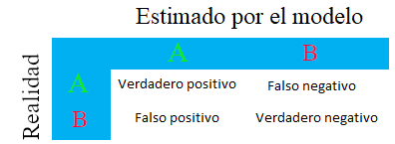
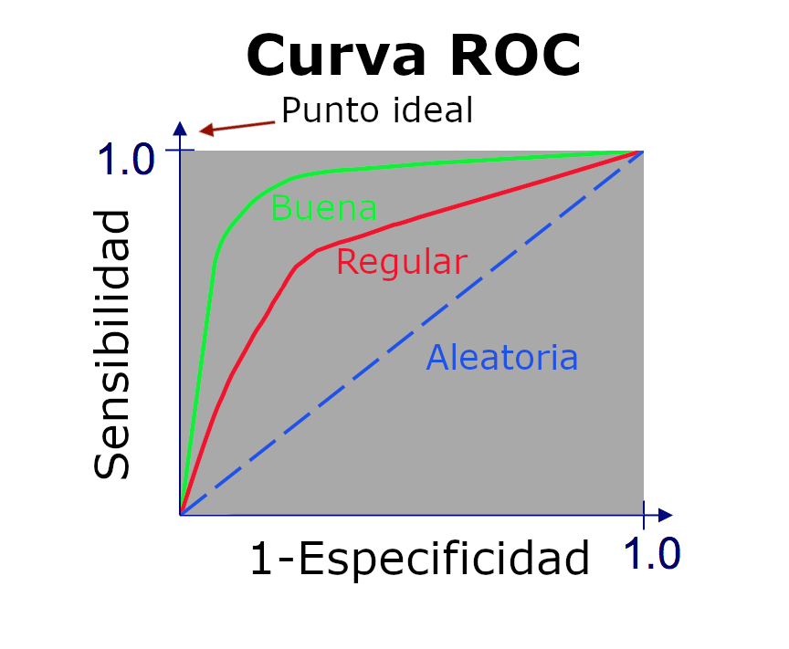
Funcionamiento del sistema Evaluación: Medidas de evaluación
Matriz de confusión
Valores avanzados
Valores simplificados
Notes:
Para medir el desempeño del modelo, Weka nos proporciona distintas medidas de evaluación
La primera, la matriz de confusión es un concepto muy sencillo para ver el desempeño de nuestro modelo. Se trata de una matriz NxN siendo N el numero de clases o categorías. Sirve para mostrar cuando una clase es confundida por otra.
Weka también nos proporciona una serie de medidas calculadas en base a los distintos ratios positivas y negativos sacados de la matriz de confusión. Entre ellos el que mas nos interesa es el área bajo la curva ROC o AUC.
Es una curva que representa la sensibilidad frente a la especificidad en un sistema. La mejor predicción se sitúa en la esquina superior izquierda (0,1) mientras que la diagonal central representa una clasificación totalmente aleatoria.
Por último, he de mencionar que se proporcionan resultados simplificados, para que sin mucho conocimiento se vea el desempeño del modelo

Slide 16
Funcionamiento del sistema Evaluación: Resultados
a | b | c | d | e | f | g | h | i | j | k | l | m | n | o | p | q | r | s | t | u | v | w |  |  | classified as
0 | 0 | 0 | 0 | 0 | 0 | 0 | 0 | 0 | 0 | 0 | 0 | 0 | 0 | 0 | 0 | 0 | 0 | 0 | 0 | 0 | 0 | 0 |  | a | androidsdk
0 | 24 | 0 | 0 | 0 | 0 | 0 | 0 | 0 | 0 | 0 | 0 | 0 | 0 | 0 | 0 | 0 | 0 | 0 | 0 | 0 | 0 | 0 |  | b | buildconfig
0 | 0 | 23 | 0 | 0 | 0 | 0 | 0 | 0 | 0 | 0 | 0 | 0 | 0 | 0 | 0 | 0 | 0 | 0 | 0 | 0 | 0 | 0 |  | c | buildconfig2
0 | 0 | 0 | 23 | 0 | 0 | 0 | 0 | 0 | 0 | 0 | 0 | 0 | 0 | 0 | 0 | 0 | 0 | 0 | 0 | 0 | 0 | 0 |  | d | buildout
0 | 2 | 0 | 0 | 20 | 2 | 0 | 0 | 0 | 0 | 0 | 0 | 0 | 0 | 0 | 0 | 0 | 0 | 0 | 0 | 0 | 0 | 0 |  | e | checkstyle
0 | 0 | 0 | 0 | 0 | 23 | 0 | 0 | 0 | 0 | 0 | 0 | 0 | 0 | 0 | 0 | 0 | 0 | 0 | 0 | 0 | 0 | 0 |  | f | compile
0 | 0 | 0 | 0 | 0 | 0 | 23 | 0 | 0 | 0 | 0 | 0 | 0 | 0 | 0 | 0 | 0 | 0 | 0 | 0 | 0 | 0 | 0 |  | g | compile_clj
0 | 0 | 0 | 0 | 0 | 0 | 0 | 21 | 0 | 0 | 3 | 0 | 0 | 0 | 0 | 0 | 0 | 0 | 0 | 0 | 0 | 0 | 0 |  | h | crash
0 | 0 | 0 | 0 | 0 | 0 | 0 | 0 | 23 | 0 | 0 | 0 | 0 | 0 | 0 | 0 | 0 | 0 | 0 | 0 | 0 | 0 | 0 |  | i | dependency
0 | 0 | 0 | 0 | 0 | 0 | 0 | 0 | 0 | 23 | 0 | 0 | 0 | 0 | 0 | 0 | 0 | 0 | 0 | 0 | 0 | 0 | 0 |  | j | findbugs
0 | 0 | 0 | 0 | 0 | 0 | 0 | 0 | 0 | 0 | 23 | 0 | 0 | 0 | 0 | 0 | 0 | 0 | 0 | 0 | 0 | 0 | 0 |  | k | git
0 | 0 | 0 | 0 | 0 | 0 | 0 | 0 | 0 | 0 | 0 | 22 | 0 | 0 | 0 | 0 | 0 | 0 | 0 | 0 | 0 | 0 | 0 |  | l | incompatibility
0 | 0 | 0 | 0 | 0 | 0 | 0 | 0 | 0 | 0 | 0 | 0 | 23 | 0 | 0 | 0 | 0 | 0 | 0 | 0 | 0 | 0 | 0 |  | m | itestfailure
0 | 0 | 0 | 0 | 0 | 0 | 0 | 0 | 0 | 0 | 0 | 0 | 0 | 24 | 0 | 0 | 0 | 0 | 0 | 0 | 0 | 0 | 0 |  | n | javadoc
0 | 0 | 0 | 0 | 0 | 0 | 0 | 0 | 0 | 0 | 0 | 0 | 0 | 0 | 14 | 0 | 0 | 0 | 0 | 0 | 1 | 0 | 0 |  | o | license
0 | 0 | 0 | 0 | 0 | 0 | 0 | 0 | 0 | 0 | 0 | 0 | 0 | 0 | 0 | 1 | 0 | 0 | 0 | 0 | 0 | 0 | 0 |  | p | lint
0 | 0 | 0 | 0 | 1 | 0 | 0 | 0 | 0 | 0 | 2 | 0 | 0 | 0 | 0 | 0 | 21 | 0 | 0 | 0 | 0 | 0 | 0 |  | q | other
0 | 0 | 0 | 0 | 0 | 0 | 0 | 0 | 0 | 0 | 0 | 0 | 0 | 0 | 0 | 0 | 0 | 22 | 0 | 0 | 0 | 0 | 0 |  | r | passed
0 | 0 | 0 | 0 | 0 | 0 | 0 | 0 | 0 | 0 | 0 | 0 | 0 | 0 | 0 | 0 | 0 | 0 | 24 | 0 | 0 | 0 | 0 |  | s | pmd
0 | 0 | 0 | 0 | 0 | 0 | 0 | 0 | 0 | 0 | 0 | 0 | 0 | 0 | 0 | 0 | 0 | 0 | 0 | 23 | 0 | 0 | 0 |  | t | rat
0 | 0 | 0 | 0 | 0 | 0 | 0 | 0 | 0 | 0 | 0 | 0 | 0 | 0 | 0 | 0 | 0 | 0 | 0 | 0 | 22 | 0 | 0 |  | u | sphinx
0 | 0 | 0 | 0 | 0 | 0 | 0 | 0 | 0 | 0 | 0 | 0 | 0 | 0 | 0 | 0 | 0 | 0 | 0 | 0 | 0 | 24 | 0 |  | v | testfailure
0 | 0 | 0 | 0 | 0 | 0 | 0 | 0 | 0 | 0 | 0 | 0 | 0 | 0 | 0 | 0 | 0 | 0 | 0 | 0 | 0 | 0 | 23 |  | w | testfailure_clj
Notes:
En este caso para evaluar este modelo hemos utilizado el subconjunto anteriormente dividido y weka ha realizado predicciones a él, simulando un entorno real.
Empezando por la matrix de confusión. Podemos ver como la mayoría de las predicciones se encuentran en la diagonal, marcadas en verde, indicando que han sido correctas. Mientras que los pocos fallos, fuera de la diagonal, en rojo. Ya tan solo con esta vista se puede ver que el modelo predice bien por lo general, pero podría darse algún caso, alguna clase, que tenga peores resultados. Se destacan tres clases, lint, androidsdk y license. Lint seria una clase a eliminar o buscar mas logs puesto que solo tiene 1 caso. Androidsdk indica un error en el dataset pero que no afecta a los resultados. Por ultimo la clase license tiene un numero de logs por debajo del mínimo y serie prudente equilibrarlo

Slide 17
Funcionamiento del sistema Evaluación: Resultados
TP Rate | FP Rate | Precision | Recall | F-Measure | MCC | ROC Area | PRC Area | Class
? | 0 | ? | ? | ? | ? | ? | ? | androidsdk
1 | 0,004 | 0,923 | 1 | 0,960 | 0,959 | 1 | 1 | buildconfig
1 | 0 | 1 | 1 | 1 | 1 | 1 | 1 | buildconfig2
1 | 0 | 1 | 1 | 1 | 1 | 1 | 1 | buildout
0,833 | 0,002 | 0,952 | 0,833 | 0,889 | 0,886 | 0,966 | 0,922 | checkstyle
1 | 0,004 | 0,920 | 1 | 0,958 | 0,957 | 0,999 | 0,989 | compile
1 | 0 | 1 | 1 | 1 | 1 | 1 | 1 | compile_clj
0,875 | 0 | 1 | 0,875 | 0,933 | 0,932 | 0,997 | 0,945 | crash
1 | 0 | 1 | 1 | 1 | 1 | 1 | 1 | dependency
1 | 0 | 1 | 1 | 1 | 1 | 1 | 1 | findbugs
1 | 0,011 | 0,821 | 1 | 0,902 | 0,901 | 0,996 | 0,872 | git
1 | 0 | 1 | 1 | 1 | 1 | 1 | 1 | incompatibility
1 | 0 | 1 | 1 | 1 | 1 | 1 | 1 | itestfailure
1 | 0 | 1 | 1 | 1 | 1 | 1 | 1 | javadoc
0,933 | 0 | 1 | 0,933 | 0,966 | 0,965 | 0,999 | 0,981 | license
1 | 0 | 1 | 1 | 1 | 1 | 1 | 1 | lint
0,875 | 0 | 1 | 0,875 | 0,933 | 0,932 | 0,996 | 0,953 | other
1 | 0 | 1 | 1 | 1 | 1 | 1 | 1 | passed
1 | 0 | 1 | 1 | 1 | 1 | 1 | 1 | pmd
1 | 0 | 1 | 1 | 1 | 1 | 1 | 1 | rat
1 | 0,002 | 0,957 | 1 | 0,978 | 0,977 | 1 | 0,996 | sphinx
1 | 0 | 1 | 1 | 1 | 1 | 1 | 1 | testfailure
1 | 0 | 0,958 | 1 | 0,979 | 1 | 1 | 1 | testfailure_clj
Correctly Classified Instances | 469 | 97,7083%
Incorrectly Classified Instances | 11 | 2,2917%
Kappa statistic |  | 0,9759
Mean absolute error |  | 0,0077
Root mean squared error |  | 0,0508
Relative absolute error |  | 9,3123%
Root relative squared error |  | 24,9458%
Total Number of Instances | 480
Notes:
Al calcularlos los resultados avanzados podemos ver mucha más información de cada clase. Nos interesa, sobretodo, ver la columna “ROC área”. Como sea ha visto antes tener curvas que se aproximen a 1 es lo ideal y en nuestro caso prácticamente todas estan por encima del 0,99
Por último, los resultados simplificados, que nos confirman que mas de un 97% de los logs de pruebas han sido clasificados correctamente

Slide 18


Conclusiones y trabajo futuro
Dataset mejorado
Weka distribudio
Notes:
Como conclusión el trabajo tiene algunos fallos en cuento al dataset y algunas posibles mejoras.
Entre las mejoras destaca la posibilidad de utilizar weka distribuido con Spark o hadoop. Su motivación principal es utilizar un dataset demasiado grande que no quepa en la memoria ram de un ordenador corriente o si el tiempo de procesado es demasiado grande.

Slide 19
¿Preguntas?
Notes:
Y con esto termina mi presentación y quedo a disposición del tribunal para que hagan las preguntas que estimen oportuno

